Slide 1

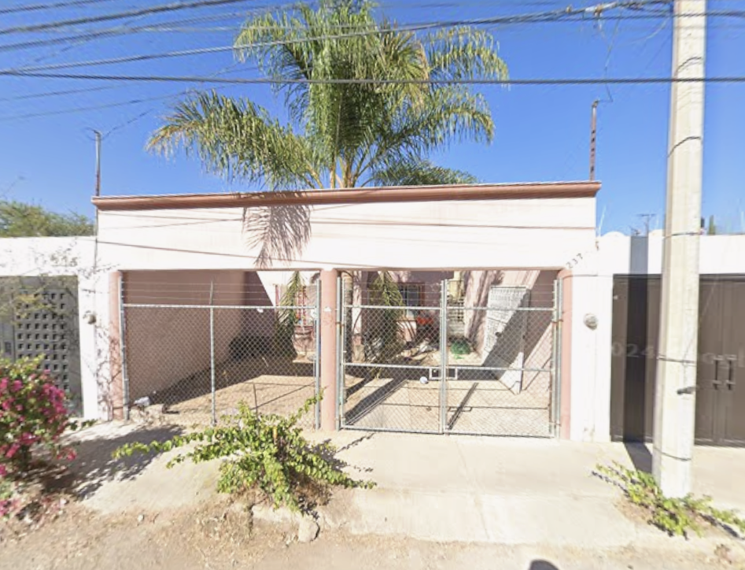
PASEOS DE AGUASCALIENTES, AGS.

Slide 2
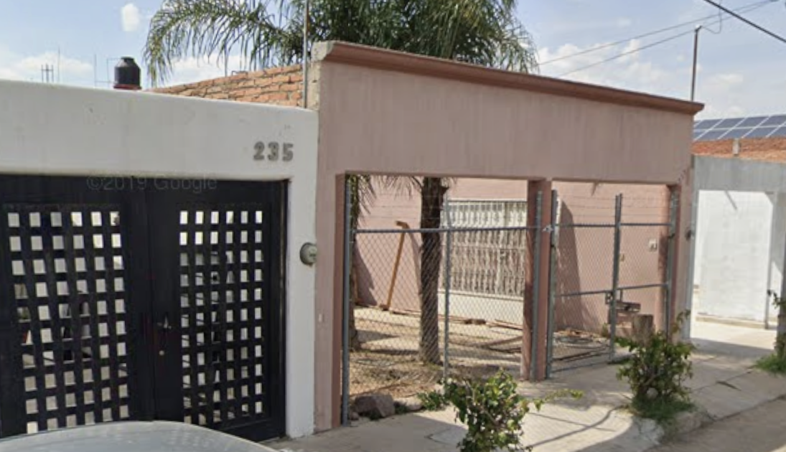
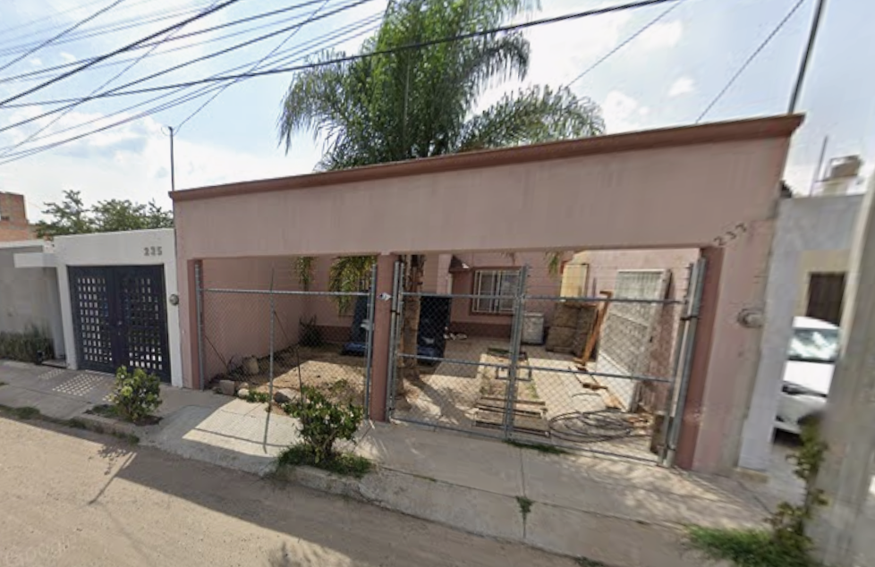
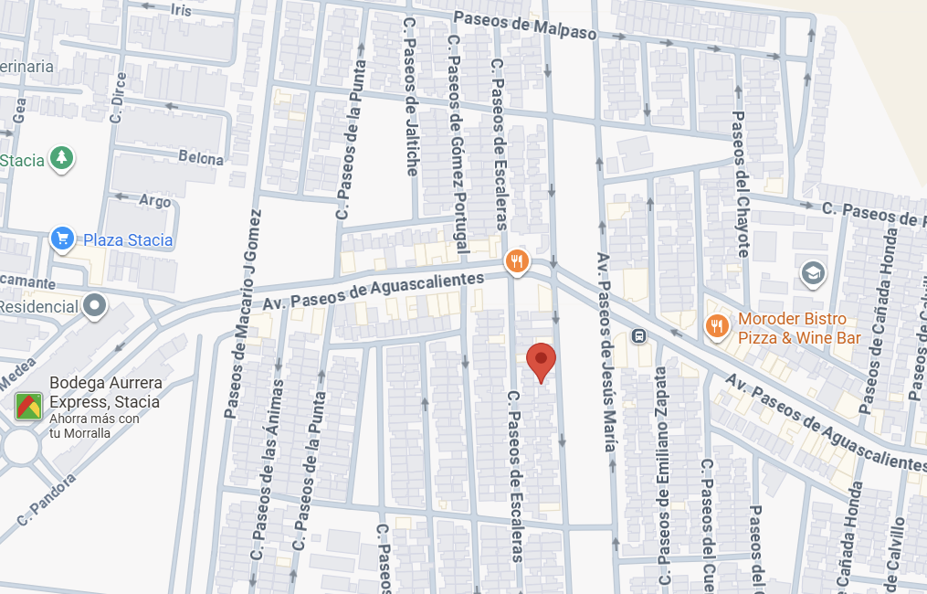
DIRECCIÓN
FICHA TÉCNICA
AV. PASEOS DE JESÚS MARÍA 237, 20907 PASEOS DE AGUASCALIENTES, AGS.
CARACTERÍSTICAS
156 M2 TERRENO
146 M2 CONSTRUCCIÓN
2 RECAMARAS
1 BAÑOS
1 MEDIO BAÑO
2 ESTACIONAMIENTOS
ESTA PROPIEDAD SE ENCUENTRA EN UNA EXCELENTE UBICACIÓN, CERCA DE CENTROS COMERCIALES, ESCUELAS Y HOSPITALES.
TOTAL $ 945, 000
UBICACIÓN GEOGRÁFICA

